Slide 1
Life is short, Use picAmaze
12150372
진주성

Slide 2
Contents
Introduction
Proposed function
Demonstration video
Expected effect
Fg
df

Slide 3

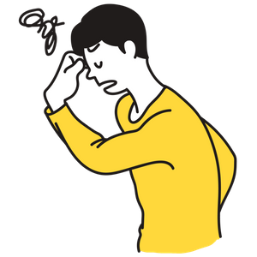
Why picAmaze?
“저번에 받은 그 사진이 어디있더라…”
“저번에 캡처해놓은 그 짤 지금 보내면 딱인데 어디에 저장했지?”

Slide 4
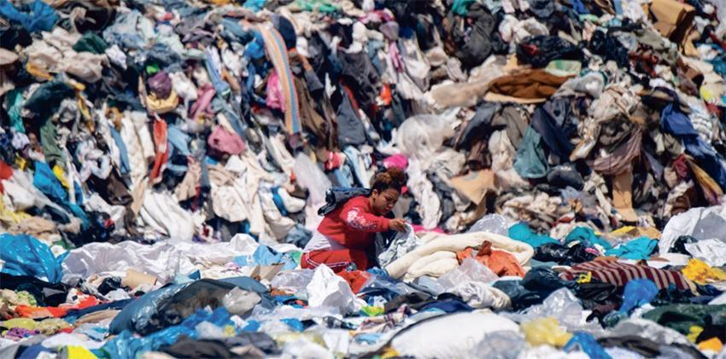
Why picAmaze?

Slide 5
사진 정리

Slide 6
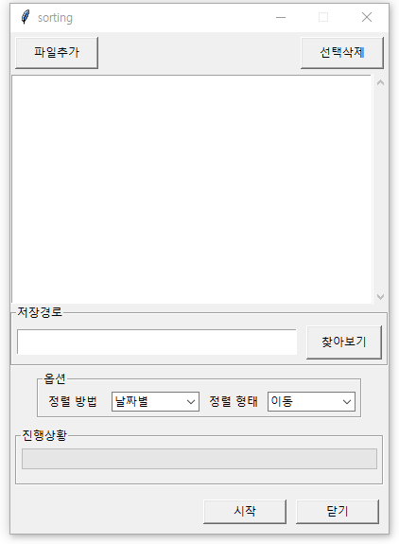
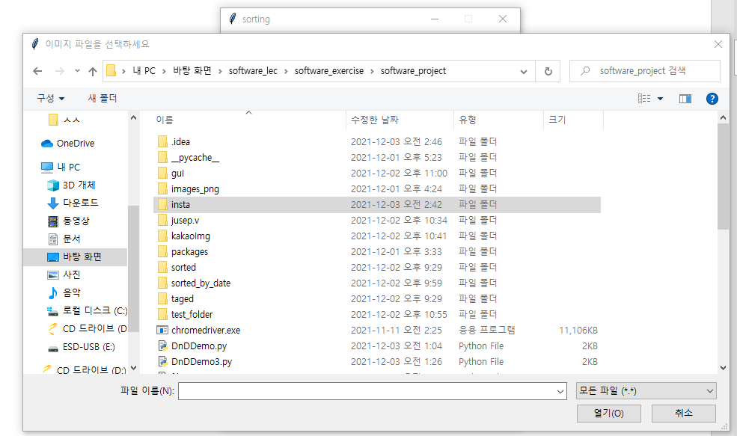
사진 정리

Slide 7
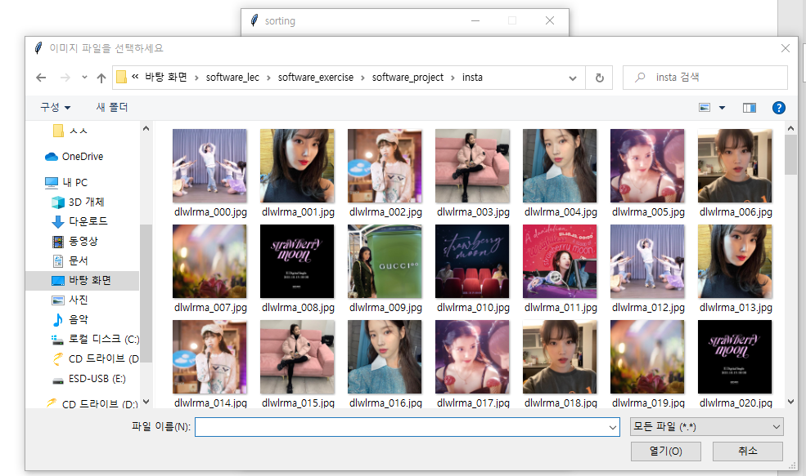
사진 정리

Slide 8
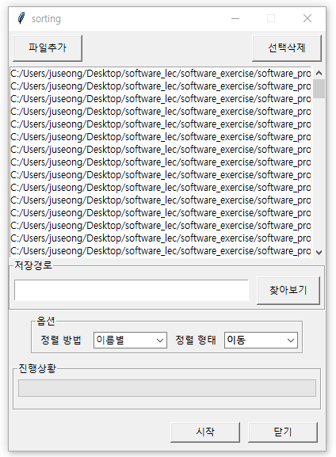
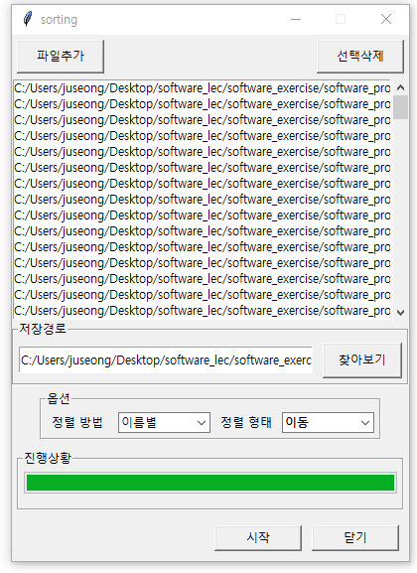
사진 정리

Slide 9
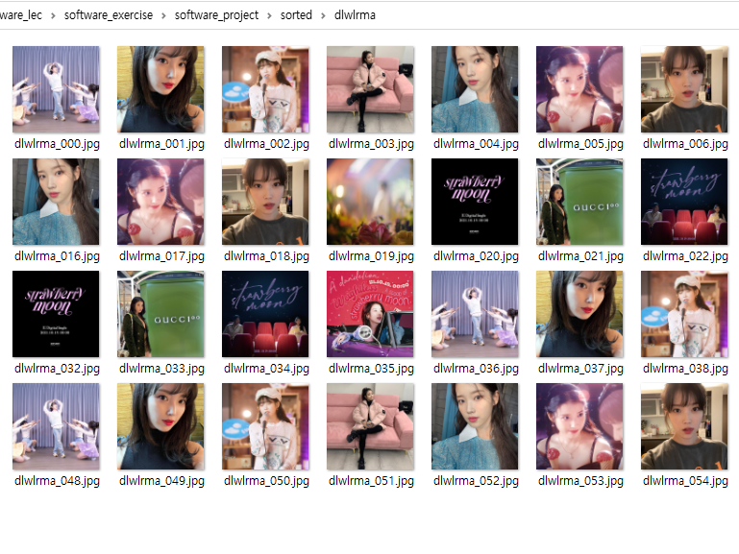
사진 정리

Slide 10
태그 기능

Slide 11
사진 서치

Slide 12
이미지 크롤링

Slide 20
Thanks

